Slide 1

12. 팩토리 메서드 패턴

Slide 2

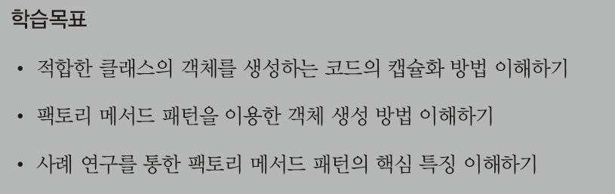
학습목표

Slide 3
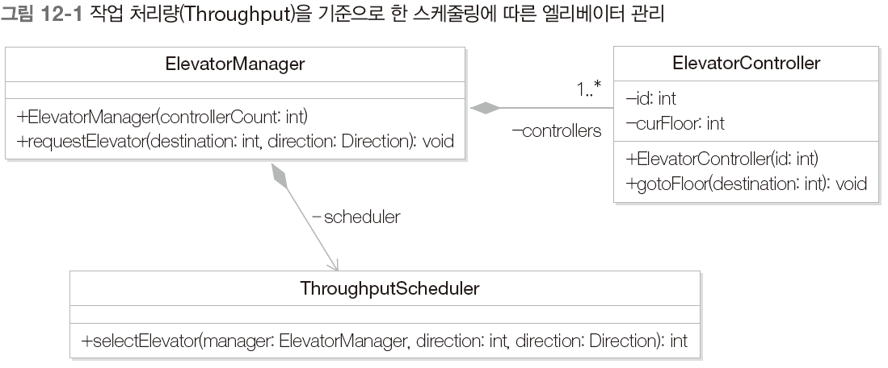
12.1 여러 방식의 엘리베이터 스케줄링 방법 지원하기
엘리베이터 제어 시스템에서 다양항 엘리베이터 스케줄링을 지원
  ElevatorManager 클래스: 여러 엘리베이터 중에서 스케줄링에 따라서 하나의 엘리베이터를 선택하고 이동시킴
  ElevatorController 클래스: 하나의 엘리베이터 이동을 제어하는 클래스
  ThroughputScheduler 클래스: 처리량을 기준으로 스케줄링하는 클래스

Slide 4
소스 코드
코드 12‑1
public class ElevatorManager { private List<ElevatorController> controllers ; private ThroughputScheduler scheduler ; public ElevatorManager(int controllerCount) { controllers = new ArrayList<ElevatorController>(controllerCount) ; for ( int i = 0 ; i < controllerCount ; i ++ ) { ElevatorController controller = new ElevatorController(1) ; controllers.add(controller) ; } scheduler = new ThroughputScheduler() ; } void requestElevator(int destination, Direction direction) { // ThroughputScheduler를 이용해서 엘리베이터를 선택함 int selectedElevator = scheduler.selectElevator(this, destination, direction) ; controllers.get(selectedElevator).gotoFloor(destination) ; // 선택된 엘리베이터를 이동 시킴 } }
public class ThroughputScheduler { public int selectElevator(ElevatorManager manager, int destination, Direction direction) { return 0 ; // 임의로 선택한다. } }

Slide 5
소스 코드
코드 12‑1
public class ElevatorController { private int id ; private int curFloor ; public ElevatorController(int id) { this.id = id ; curFloor = 1 ; } public void gotoFloor(int destination) { System.out.print("Elevator [" + id + "] Floor: " + curFloor) ; // 현재 층 갱신, 즉 주어진 목적지 층으로 엘리베이터가 이동함 curFloor = destination ; System.out.println(" ==> " + curFloor) ; } }

Slide 6
12.2 문제점
현재 ElevatorManager는 ThroughputScheduler를 이용하고 있다. 즉 엘리베이터의 처리량을 최대화시키는 전략을 사용하고 있다. 만약 다른 스케쥴링 전략을 사용해야 한다면? 예를 들어 사용자의 대기시간을 최소화시키는 엘리베이터를 선택하는 전략을 사용해야 한다면?
게다가 스케쥴링 전략이 프로그램 실행 중에 변경을 해야 한다면 즉 동적 스케쥴링을 지원해야 한다면? 예를 들어 오전에는 대기시간 최소화 전략을 사용하고 오후에는 처리량 최대화 전략을 사용해야 한다면?

Slide 7
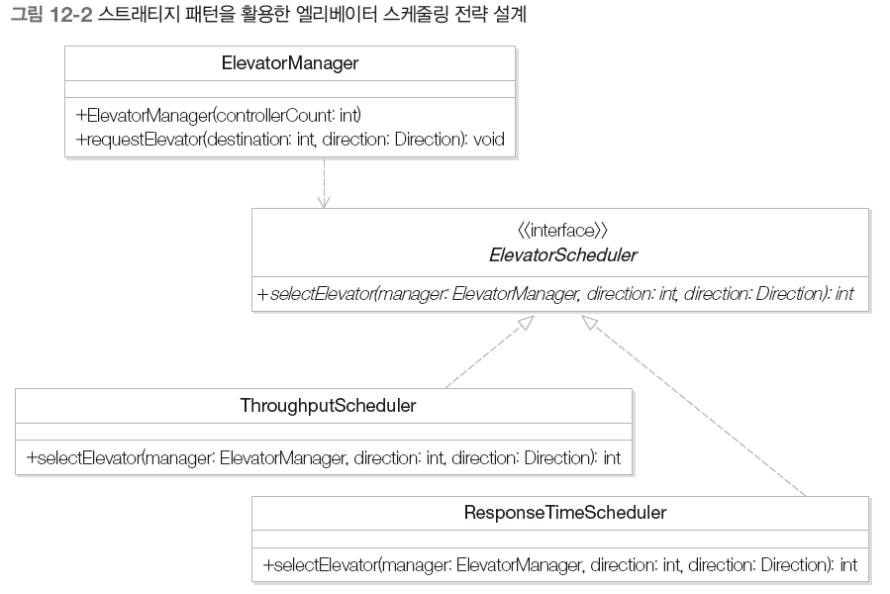
스트래티지 패턴을 활용한 스케줄링 전략 설계

Slide 8
스트래티지 패턴을 활용한 스케줄링 전략 설계
코드 12‑2
public class ElevatorManager { private List<ElevatorController> controllers ; public ElevatorManager(int controllerCount) { controllers = new ArrayList<ElevatorController>(controllerCount) ; for ( int i = 0 ; i < controllerCount ; i ++ ) { ElevatorController controller = new ElevatorController(i+1) ; controllers.add(controller) ; } } void requestElevator(int destination, Direction direction) { ElevatorScheduler scheduler ; // 0..23 int hour = Calendar.getInstance().get(Calendar.HOUR_OF_DAY) ; if ( hour < 12 ) // 오전에는 ResponseTimeScheduler를 이용함 scheduler = new ResponseTimeScheduler() ; else // 오후에는 ThroughtputScheduler를 이용함 scheduler = new ThroughputScheduler() ; int selectedElevator = scheduler.selectElevator(this, destination, direction) ; controllers.get(selectedElevator).gotoFloor(destination) ; } }
엘리베이터 스케쥴링 전략의 추가와 동적 선택하는 방식이 변경되면 해당 스케줄링 클래스를 직접 생성하도록 소스 코드가 수정되어야 함

Slide 9
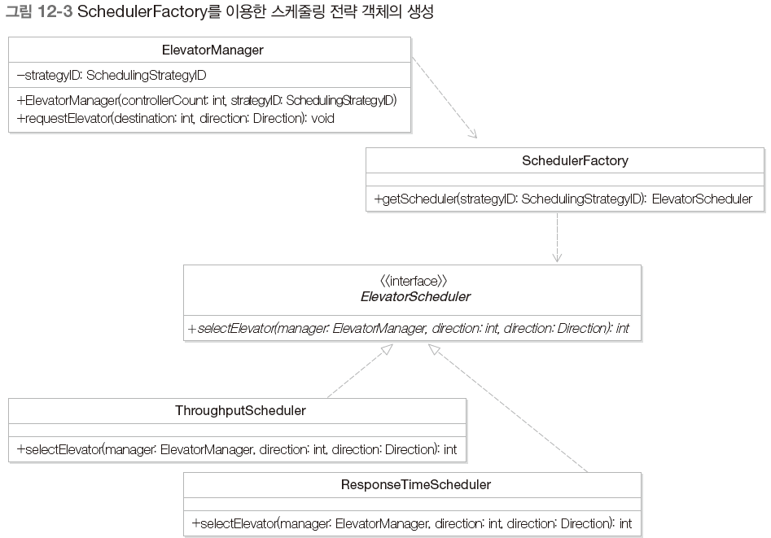
12.3. 해결책
스케줄링 전략에 맞는 객체를 생성하는 코드를 별도로 정의

Slide 10
12.3. 해결책: 소스 코드
코드 12‑3
public enum SchedulingStrategyID { RESPONSE_TIME, THROUGHPUT, DYNAMIC } public class SchedulerFactory { public static ElevatorScheduler getScheduler( SchedulingStrategyID strategyID) { ElevatorScheduler scheduler = null ; switch ( strategyID ) { case RESPONSE_TIME : scheduler = new ResponseTimeScheduler() ; break ; case THROUGHPUT : scheduler = new ThroughputScheduler() ; break ; case DYNAMIC : { // 오전에는 대기 시간 최소화 전략, 오후에는 처리량 최대화 전략 int hour = Calendar.getInstance().get(Calendar.HOUR_OF_DAY) ; if ( hour < 12 ) // 오전 scheduler = new ResponseTimeScheduler() ; else // 오후 scheduler = new ThroughputScheduler() ; break ; } } return scheduler ; } }

Slide 11
12.3. 해결책: 소스 코드
코드 12‑4
public class ElevatorManager { private List<ElevatorController> controllers ; private SchedulingStrategyID strategyID ; public ElevatorManager(int controllerCount, SchedulingStrategyID strategyID) { controllers = new ArrayList<ElevatorController>(controllerCount) ; for ( int i = 0 ; i < controllerCount ; i ++ ) { ElevatorController controller = new ElevatorController(i+1) ; controllers.add(controller) ; } this.strategyID = strategyID ; // 스케줄링 전략을 설정함 } public void setStrategyID(SchedulingStrategyID strategyID) { this.strategyID = strategyID; } void requestElevator(int destination, Direction direction) { // 주어진 전략 ID에 해당되는 ElevatorScheduler를 사용함 ElevatorScheduler scheduler = SchedulerFactory.getScheduler(strategyID) ; System.out.println(scheduler) ; int selectedElevator = scheduler.selectElevator(this, destination, direction) ; controllers.get(selectedElevator).gotoFloor(destination) ; } }

Slide 12
12.3. 해결책: 소스 코드
코드 12‑4
public class Client { public static void main(String[] args) { ElevatorManager emWithResponseTimerScheduler = new ElevatorManager(2, SchedulingStrategyID.RESPONSE_TIME) ; emWithResponseTimerScheduler.requestElevator(10, Direction.UP) ; ElevatorManager emWithThroughputScheduler = new ElevatorManager(2, SchedulingStrategyID.THROUGHPUT) ; emWithThroughputScheduler.requestElevator(10, Direction.UP) ; ElevatorManager emWithDynamicScheduler = new ElevatorManager(2, SchedulingStrategyID.DYNAMIC) ; emWithDynamicScheduler.requestElevator(10, Direction.UP) ; } }
ResponseTimeScheduler@2d74e4b3 Elevator [2] Floor: 1 ==> 10 ThroughputScheduler@500c05c2 Elevator [1] Floor: 1 ==> 10 ThroughputScheduler@5e6a1140 Elevator [1] Floor: 1 ==> 10

Slide 13
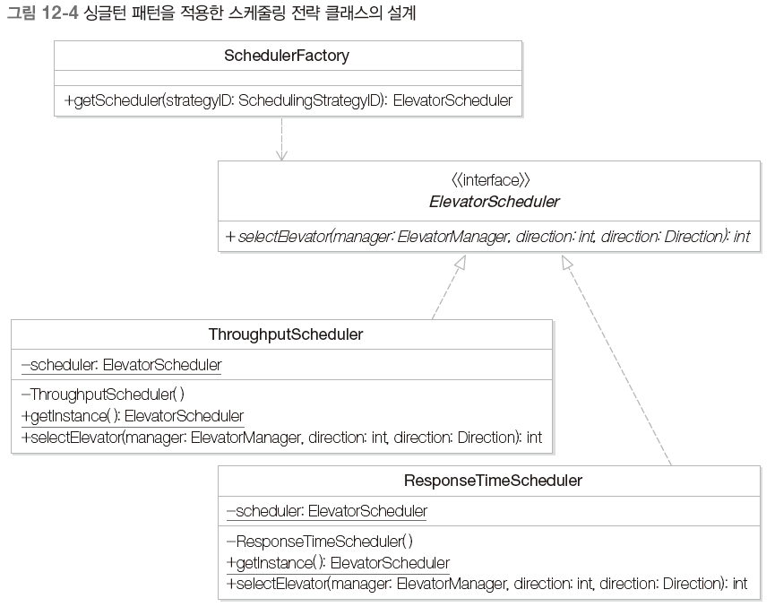
싱글턴패턴을 적용한 스케줄링 전략 클래스 설계

Slide 14
소스 코드
코드 12‑5
public class SchedulerFactory { public static ElevatorScheduler getScheduler( SchedulingStrategyID strategyID) { ElevatorScheduler scheduler = null ; switch ( strategyID ) { case RESPONSE_TIME : scheduler = ResponseTimeScheduler.getInstance() ; break ; case THROUGHPUT : scheduler = ThroughputScheduler.getInstance() ; break ; case DYNAMIC : { int hour = Calendar.getInstance().get(Calendar.HOUR_OF_DAY) ; if ( hour < 12 ) // 오전 scheduler = ResponseTimeScheduler.getInstance() ; else // 오후 scheduler = ThroughputScheduler.getInstance() ; break ; } } return scheduler ; } }

Slide 15
소스 코드
코드 12‑5
public class ThroughputScheduler implements ElevatorScheduler { private static ElevatorScheduler scheduler ; private ThroughputScheduler() {} public static ElevatorScheduler getInstance() { if ( scheduler == null ) scheduler = new ThroughputScheduler() ; return scheduler ; } public int selectElevator(ElevatorManager manager, int destination, Direction direction) { return 0 ; } }
public class ResponseTimeScheduler implements ElevatorScheduler { private static ElevatorScheduler scheduler ; private ResponseTimeScheduler() {} public static ElevatorScheduler getInstance() { if ( scheduler == null ) scheduler = new ResponseTimeScheduler() ; return scheduler ; } public int selectElevator(ElevatorManager manager, int destination, Direction direction) { return 1 ; } }

Slide 16
소스 코드
코드 12‑4
public class Client { public static void main(String[] args) { ElevatorManager emWithResponseTimerScheduler = new ElevatorManager(2, SchedulingStrategyID.RESPONSE_TIME) ; emWithResponseTimerScheduler.requestElevator(10, Direction.UP) ; ElevatorManager emWithThroughputScheduler = new ElevatorManager(2, SchedulingStrategyID.THROUGHPUT) ; emWithThroughputScheduler.requestElevator(10, Direction.UP) ; ElevatorManager emWithDynamicScheduler = new ElevatorManager(2, SchedulingStrategyID.DYNAMIC) ; emWithDynamicScheduler.requestElevator(10, Direction.UP) ; } }
ResponseTimeScheduler@5878ae82 Elevator [2] Floor: 1 ==> 10 ThroughputScheduler@5552bb15 Elevator [1] Floor: 1 ==> 10 ThroughputScheduler@5552bb15 Elevator [1] Floor: 1 ==> 10

Slide 17
12.4 팩토리 메서드 패턴
객체의 생성 코드를 별도의 클래스/메소드로 분리함으로써 객체 생성의 변화를 대비하는 데 유용
팩토리 메소드 패턴은 객체의 생성 코드를 별도의 클래스/메소드로 분리함으로써 객체 생성 방식의 변화를 대비하는 데 유용하다.

Slide 18
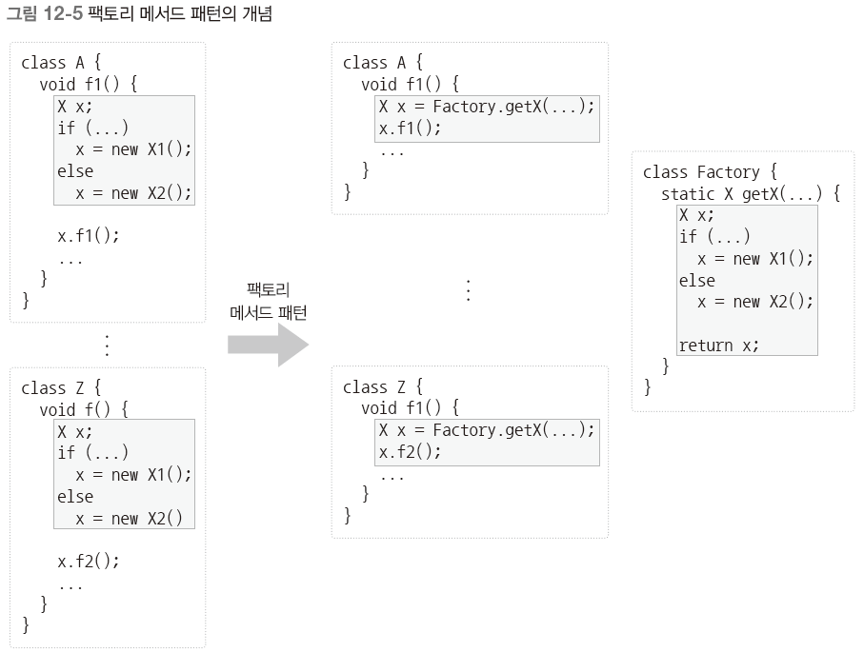
12.4 팩토리 메서드 패턴
두가지의 방법이 있다 쉬운 방법은 클래스 만들어 객체 생성하는 부분을 메소드화 시키는것 = factoryMethod

Slide 19
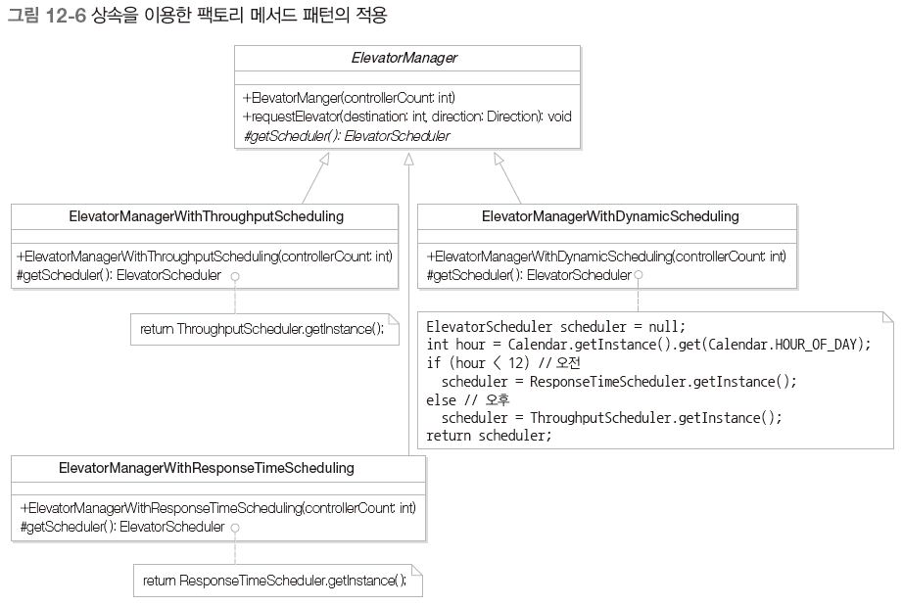
상속을 이용한 팩토리 메서드 패턴의 적용

Slide 20
상속을 이용한 팩토리 메서드 패턴의 적용
코드 12‑6
public abstract class ElevatorManager { private List<ElevatorController> controllers ; public ElevatorManager(int controllerCount) { controllers = new ArrayList<ElevatorController>(controllerCount) ; for ( int i = 0 ; i < controllerCount ; i ++ ) { ElevatorController controller = new ElevatorController(i+1) ; controllers.add(controller) ; } } protected abstract ElevatorScheduler getScheduler() ; // primitive 메서드 void requestElevator(int destination, Direction direction) { // 템플릿 메서드 // 하위클래스에서 오버라이드한 getScheduler 메서드를 호출 ElevatorScheduler scheduler = getScheduler() ; int selectedElevator = scheduler.selectElevator(this, destination, direction) ; controllers.get(selectedElevator).gotoFloor(destination) ; } }

Slide 21
상속을 이용한 팩토리 메서드 패턴의 적용
코드 12‑6
public class ElevatorManagerWithThroughputScheduling extends ElevatorManager { public ElevatorManagerWithThroughputScheduling(int controllerCount) { super(controllerCount) ; } protected ElevatorScheduler getScheduler() { // 처리량 최대화 전략을 사용함 ElevatorScheduler scheduler = ThroughputScheduler.getInstance() ; return scheduler ; } }
public class ElevatorManagerWithResponseTimeScheduling extends ElevatorManager { public ElevatorManagerWithResponseTimeScheduling(int controllerCount) { super(controllerCount) ; } protected ElevatorScheduler getScheduler() { // 대기 시간 최소화 전략을 사용함 ElevatorScheduler scheduler = ResponseTimeScheduler.getInstance() ; return scheduler ; } }

Slide 22
상속을 이용한 팩토리 메서드 패턴의 적용
코드 12‑6
public class ElevatorManagerWithDynamicScheduling extends ElevatorManager { public ElevatorManagerWithDynamicScheduling(int controllerCount) { super(controllerCount) ; } protected ElevatorScheduler getScheduler() { // 동적 스케줄링을 사용함 ElevatorScheduler scheduler = null ; int hour = Calendar.getInstance().get(Calendar.HOUR_OF_DAY) ; if ( hour < 12 ) // 오전 scheduler = ResponseTimeScheduler.getInstance() ; else // 오후 scheduler = ThroughputScheduler.getInstance() ; return scheduler ; } }

Slide 23
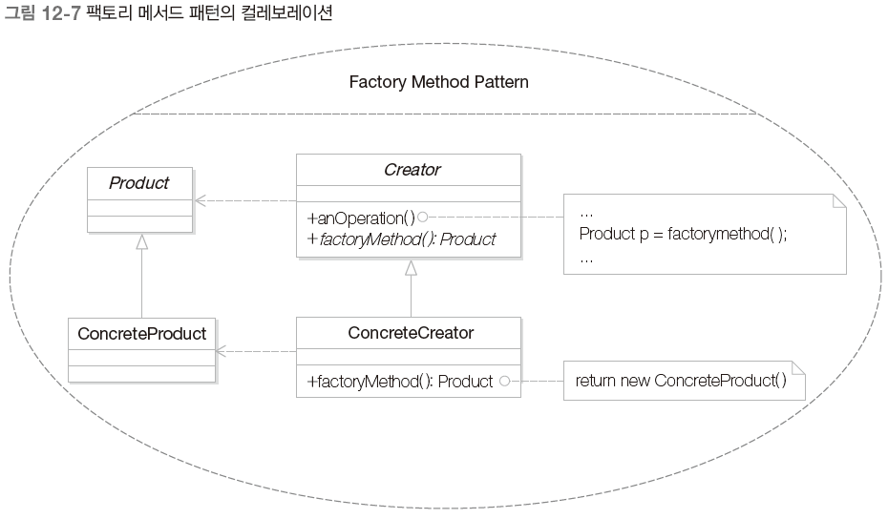
12.4 팩토리 메서드 패턴
팩토리 메서드로 생성될 객체의 공통 인터페이스
팩토리 메서드를 갖는 클래스
구체적으로 객체가 생성되는 클래스
팩토리 메서드를 구현하는 클래스로서 ConcreteProduct 객체를 생성
아까 두가지의 방법이 있다 했는데 이게 그 한가지 방법이다.
FactortMethod가 없지만 이것도 FactoryMethod라고 한다.

Slide 24
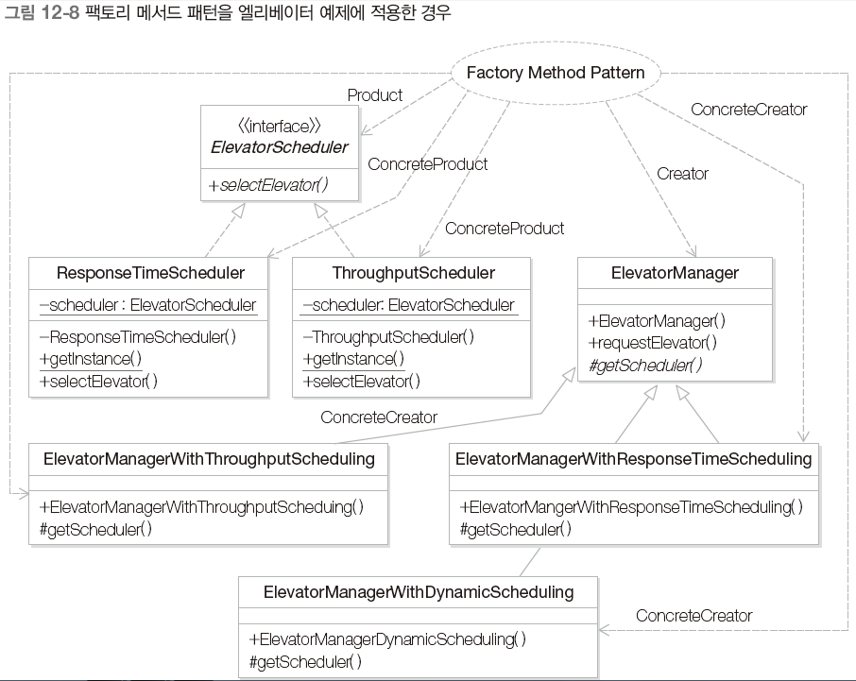
팩토리 메서드 패턴의 적용

